Slide 1

📡
Biznes Radar AI
Biznes ochishdan oldingi bozor tahlilchisi— AI yordamida g'oyangizni tekshiring, keyin pul tiking
‘’Xorazm guch’’ jamoasi
>>

Slide 2

BIZ KIMMIZ?
02
Kichik tadbirkorlar uchun AI-asosidagi biznes tekshiruv platformasi
Biz
kimmiz?
Mahsulot tavsifi
• Biznes Radar AI — g'oyangizni ochishdan oldin AI va moliyaviy formulalar bilan sinab ko'ruvchi veb-platforma
• Bozor imkoniyati, raqobat, zararsizlik nuqtasi va xavfni soniyalarda hisoblab, to'liq biznes-reja hisobotini generatsiya qiladi
• O'zbek tilida, so'mda va mahalliy soliq tizimiga (YATT/MCHJ) moslashgan

Slide 3

MUAMMO
03
Kichik tadbirkorlar hisob-kitobsiz, intuitsiya bilan biznes ochib, kapitalini yo'qotmoqda
1
Hisob-kitobsiz qarorlar
Nega bizga
ehtiyoj bor?
Ko'p tadbirkor zararsizlik nuqtasi, marja va xarajatni oldindan hisoblamay biznes ochadi va birinchi oylarda kapitalini yo'qotadi
2
Konsalting yetishmasligi
Professional moliyaviy maslahat qimmat va viloyatlarda deyarli topilmaydi — tadbirkor ko'r-ko'rona qaror qabul qiladi

Slide 4

YECHIM
04
Kichik tadbirkorlar biz ko’rsatadigan yechim
1
AI tahlil
Nega bizga
ehtiyoj bor?
Bunda AI o’zi bozorni to’liq o’rganib undagi narxlar, raqobat, talab va takliflarni ko’rib chiqib xulosa chiqaradi
2
Biznes model va moliya
Boshlangich tadbirkorlar uchun biznes model qurish, moliyaviy yechimlarni taqdim qiladi

Slide 5

BOZOR HAJMI VA MAQSADLI AUDITORIYA
05
O'zbekiston kichik tadbirkorlik bozori — Davstatqo'm ma'lumotlari asosida
TAM
: 1,2 mln+ tadbirkorlik subyekti
Bozor
hajmi
Umumiy mavjud bozor — O'zbekistonda faoliyat yurituvchi barcha kichik tadbirkorlar
SAM
: 250–300 ming yangi tadbirkor/yil
Geografik segment — yiliga yangi ro'yxatdan o'tayotgan tadbirkorlik subyektlari
SOM
: 5,000–15,000 foydalanuvchi
Qamrab oladigan segment — Xorazm va qo'shni viloyatlardagi raqamli-savodli yosh tadbirkorlar
🎯 Maqsadli auditoriya: 22–45 yosh, 10–50 mln so'm kapital bilan birinchi/ikkinchi marta biznes ochmoqchi bo'lgan savdo va xizmat sohasi tadbirkorlari

Slide 6
YECHIM VA RAQOBATCHILAR TAHLILI
06
O'zbekiston bozoriga moslashgan yagona AI-asosidagi yechim
Xususiyat
Biznes Radar AI
Xalqaro AI vositalar (LivePlan va h.k.)
Mahalliy konsalting/bank
O'zbek tilida, so'mda ishlaydi
✅
➖
✅
Soliq tizimiga (YATT/MCHJ) moslashgan
✅
➖
✅
AI orqali soniyalarda tahlil
✅
✅
➖
Narxi / qulayligi
✅
➖
➖
Yagona yechim — til, so'm va soliq tizimiga moslashgan, arzon va soniyalarda natija beruvchi AI

Slide 7
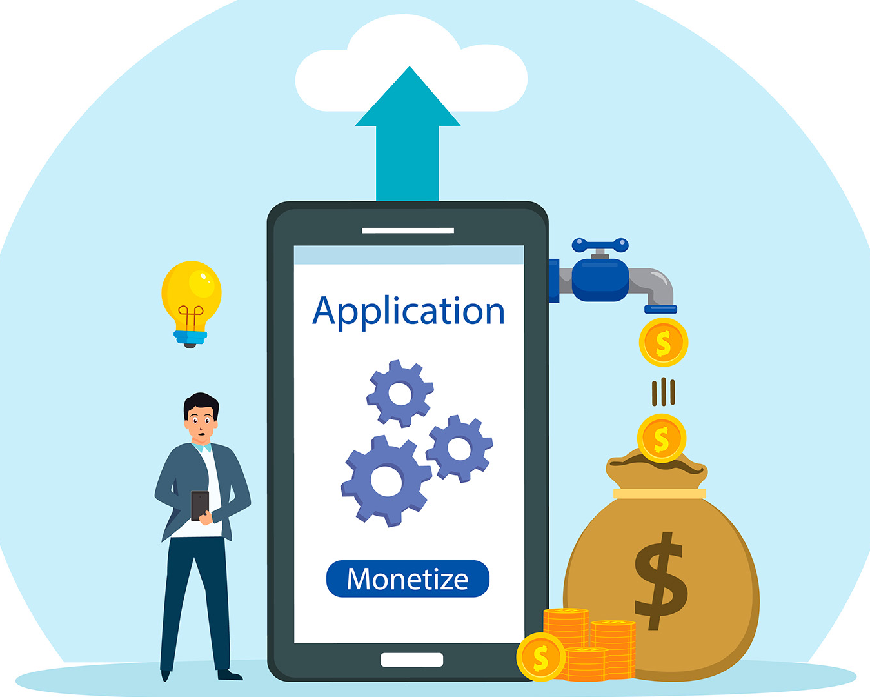
Monetizatsiya modeli
07
Freemium: bepul tekshiruv, keyin obuna orqali to'liq tahlil va biznes-reja
Kim to'laydi?
Yakka tadbirkorlar (B2C), keyinchalik banklar va tadbirkorlikni qo'llab-quvvatlash markazlari (B2B2C)
Monetizatsiya
modeli
Qancha to'laydi?
Oylik obuna 199,000–299,000 so'm yoki bitta hisobot uchun 25,000–35,000 so'm
Nima uchun?
Bank/investor uchun kerak bo'lgan professional biznes-rejani kunlar o'rniga daqiqalarda va arzonroq beradi
📈 Unit economics: past CAC (tadbirkorlar hamjamiyati orqali organik o'sish), obuna orqali LTV oshadi

Slide 8
Milestones — Maqsadlar va KPI
08
MVP'dan 3 yillik mintaqaviy kengayishgacha
Hozir
1 yil
MVP tayyor
0 dan boshlab foydalanuvchi
5,000 foydalanuvchi
Barqaror oylik daromad
Taxminan:200.000.000so’m+
▶
6 oy
3 yil
500–1,000 foydalanuvchi
Birinchi pullik obunachilar
Taxminan:50,000,000so’m+
20,000+ foydalanuvchi
Markaziy Osiyoga kengayish
Taxminan:800.000.000so’m+
🚀 Bosqichma-bosqich: MVP → mahalliy foydalanuvchilar → mintaqaviy kengayish

Slide 9

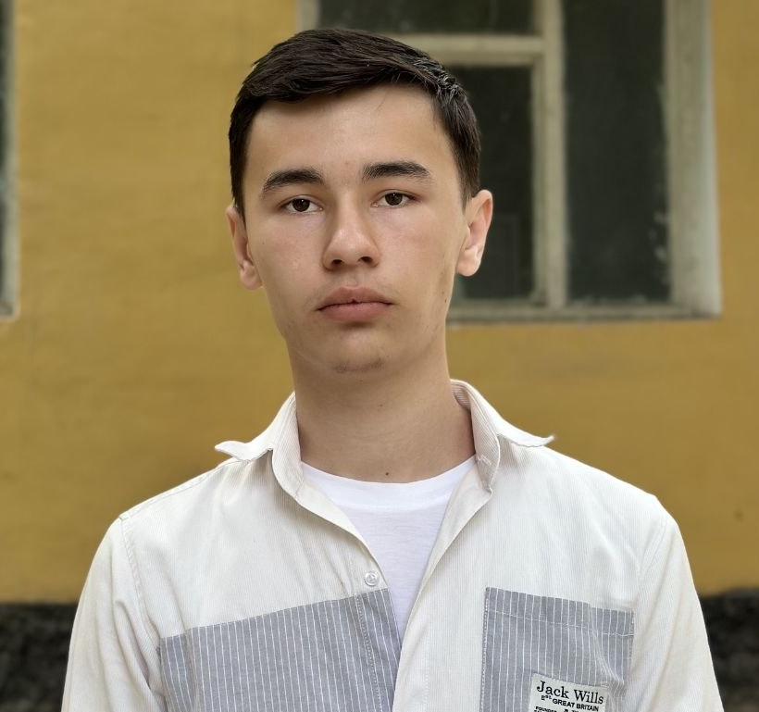
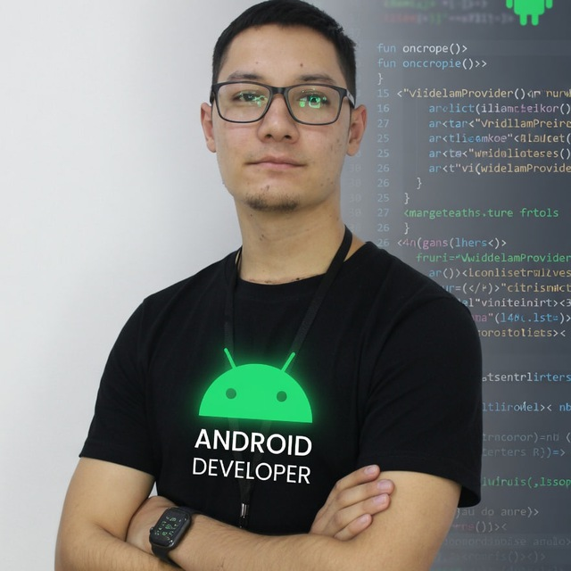
BIZNING JAMOA
09
👤
💻
🎨
Yo’ldoshev Zafarbek
Matchanov Amirxon
To’xtaboyev Doniyor
Web developer, 5yil
Backend, AI developer, 2yil
Designer / UI-UX, 4yil
10+ katta hajmdagi real loyihalar
20+ kichik hajmdagi real loyihalar
Jamoaviy ishlash ko’nikmasi
3+ real loyiha
Jamoaviy ishlash ko’nikmasi
10+ katta loyihalar
50+kichik loyihalar
Jamoaviy ishlash ko’nikmasi

